Slide 1

Lenguaje C avanzado
Dr. Felipe Arias del Campo

Slide 2

Estructuras de memoria
Arreglos
Estructuras
Uniones
Enumeraciones
Definiciones de tipos

Slide 3

Arreglos
int main(void) {
int a[200];
int i;
for (i=0; i<200; i++) {
a[i]=i;
}
...
}
Elementos del mismo tipo
Longitud fija
Indexados
Definidos ante de su uso
Inmutables

Slide 4
Arreglos
int A[8]
Memoria
Dirección
Dirección inicial (A)
Valor 1
Valor 2
Valor 3
Valor 4
Valor 5
Valor 6
Valor 7
Valor 8
A + 0
A + 4
A + 8
A + 12
A + 16
A + 20
A + 24
A + 28
Elementos del mismo tipo
Longitud fija
Indexados
Definidos ante de su uso
Inmutables

Slide 5
Arreglos
int A[8]
Memoria
Dirección
Dirección inicial (A)
34
65
78
34
1
56
43
2
A + 0
A + 4
A + 8
A + 12
A + 16
A + 20
A + 24
A + 28
Si la dirección inicial de ‘a’=0x300:

Slide 6
Arreglos
int A[8]
Memoria
Dirección
Dirección inicial (A)
34
65
78
34
1
56
43
2
A + 0
A + 4
A + 8
A + 12
A + 16
A + 20
A + 24
A + 28
Si la dirección inicial de ‘A’=0x300:
printf(“%d”, A) -> ?

Slide 7
Arreglos
int A[8]
Memoria
Dirección
Dirección inicial (A)
34
65
78
34
1
56
43
2
A + 0
A + 4
A + 8
A + 12
A + 16
A + 20
A + 24
A + 28
Si la dirección inicial de ‘A’=0x300:
printf(“%d”, A) -> 300

Slide 8
Arreglos
int A[8]
Memoria
Dirección
Dirección inicial (A)
34
65
78
34
1
56
43
2
A + 0
A + 4
A + 8
A + 12
A + 16
A + 20
A + 24
A + 28
Si la dirección inicial de ‘A’=0x300:
printf(“%d”, A) -> 300
printf(“%d”, A+2) -> ?

Slide 9
Arreglos
int A[8]
Memoria
Dirección
Dirección inicial (A)
34
65
78
34
1
56
43
2
A + 0
A + 4
A + 8
A + 12
A + 16
A + 20
A + 24
A + 28
Si la dirección inicial de ‘A’=0x300:
printf(“%d”, A) -> 300
printf(“%d”, A+2) -> 308

Slide 10
Arreglos
int A[8]
Memoria
Dirección
Dirección inicial (A)
34
65
78
34
1
56
43
2
A + 0
A + 4
A + 8
A + 12
A + 16
A + 20
A + 24
A + 28
Si la dirección inicial de ‘A’=0x300:
printf(“%d”, A) -> 300
printf(“%d”, A+2) -> 308
printf(“%d”, A[4]) -> ?

Slide 11
Arreglos
int A[8]
Memoria
Dirección
Dirección inicial (A)
34
65
78
34
1
56
43
2
A + 0
A + 4
A + 8
A + 12
A + 16
A + 20
A + 24
A + 28
Si la dirección inicial de ‘A’=0x300:
printf(“%d”, A) -> 300
printf(“%d”, A+2) -> 308
printf(“%d”, A[4]) -> 1

Slide 12
Arreglos
int A[8]
Memoria
Dirección
Dirección inicial (A)
34
65
78
34
1
56
43
2
A + 0
A + 4
A + 8
A + 12
A + 16
A + 20
A + 24
A + 28
Si la dirección inicial de ‘A’=0x300:
printf(“%d”, A) -> 300
printf(“%d”, A+2) -> 308
printf(“%d”, A[4]) -> 1
¿Usando direcciones, como imprimo el valor ‘1’?

Slide 13
Arreglos
int A[8]
Memoria
Dirección
Dirección inicial (A)
34
65
78
34
1
56
43
2
A + 0
A + 4
A + 8
A + 12
A + 16
A + 20
A + 24
A + 28
Si la dirección inicial de ‘A’=0x300:
printf(“%d”, A) -> 300
printf(“%d”, A+2) -> 308
printf(“%d”, A[4]) -> 1
¿Usando direcciones, como imprimo el valor ‘1’? -> printf(“%d”, A+4)

Slide 14
Arreglos
int A[8]
Memoria
Dirección
Dirección inicial (A)
34
65
78
34
1
56
43
2
A + 0
A + 4
A + 8
A + 12
A + 16
A + 20
A + 24
A + 28
Si la dirección inicial de ‘A’=0x300:
printf(“%d”, A) -> 300
printf(“%d”, A+2) -> 308
printf(“%d”, A[4]) -> 1
¿Usando direcciones, como imprimo el valor ‘1’? -> printf(“%d”, A+4)
printf(“%d”, *(A+4))

Slide 15

Code sample
04-Estructuras de Memoria\04.A-Arreglos

Slide 16
Estructuras
struct record {
int A;
int B;
char N[10];
};
Elementos del mismo o diferente tipo.
Representa un nuevo tipo de dato.
Memoria consecutiva.
La longitud es la suma de las longitudes de sus elementos*.
Se usa el accesor ‘.’ para acceder a un miembro de la estructura.
* Si la alineación de memoria es 1

Slide 17
Estructuras
struct record {
int A;
int B;
char N[10];
};
...
struct record A;
Para declarar una variable tipo registro se usa ‘struct ‘ + nombre.
* Si la alineación de memoria es 1

Slide 18
Estructuras
struct record {
int A;
int B;
char N[10];
};
...
struct record A;
typedef struct record myRecord;
myRecord B;
Para declarar una variable tipo registro se usa ‘struct ‘ + nombre.
O se puede declarar un nuevo tipo con la instrucción ‘typedef’.
* Si la alineación de memoria es 1

Slide 19
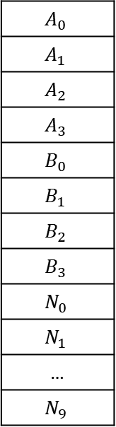
Estructuras
struct record R
Memoria
Dirección inicial d
$$A_{0}$$
$$A_{1}$$
$$A_{2}$$
$$A_{3}$$
$$B_{0}$$
$$B_{1}$$
$$B_{2}$$
$$B_{3}$$
$$N_{0}$$
$$N_{1}$$
…
$$N_{9}$$
R.A
struct record {
int A;
int B;
char N[10];
};
1 byte
R.B
R.N

Slide 20
Code sample
04-Estructuras de Memoria\04.B-Estructuras

Slide 21
Uniones
union record {
int A;
int B;
char N[10];
};
Elementos del mismo o diferente tipo.
Representa un nuevo tipo de dato.
Memoria compartida.
La longitud es la del elemento las grande.
Se usa el accesor ‘.’ para acceder a un miembro de la union.

Slide 22
Uniones
union record {
int A;
int B;
char N[10];
};
...
union record A;
Para declarar una variable tipo registro se usa ‘union ‘ + nombre.
* Si la alineación de memoria es 1

Slide 23
Uniones
union record {
int A;
int B;
char N[10];
};
...
union record A;
typedef union record myRecord;
myRecord B;
Para declarar una variable tipo registro se usa ‘union ‘ + nombre.
O se puede declarar un nuevo tipo con la instrucción ‘typedef’.
* Si la alineación de memoria es 1

Slide 24
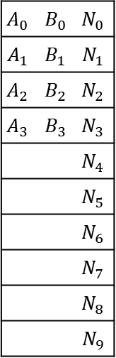
Uniones
union record R
Memoria
Dirección inicial d
$$A_{0}$$ | $$B_{0}$$ | $$N_{0}$$
$$A_{1}$$ | $$B_{1}$$ | $$N_{1}$$
$$A_{2}$$ | $$B_{2}$$ | $$N_{2}$$
$$A_{3}$$ | $$B_{3}$$ | $$N_{3}$$
 |  | $$N_{4}$$
 |  | $$N_{5}$$
 |  | $$N_{6}$$
 |  | $$N_{7}$$
 |  | $$N_{8}$$
 |  | $$N_{9}$$
union record {
int A;
int B;
char N[10];
};
1 byte
R.A
R.N
R.B

Slide 25
Code sample
04-Estructuras de Memoria\04.C-Uniones

Slide 26
Enumeraciones
enum Days {Sunday, Monday, Tuesday, Wednesday, Thursday, Friday, Saturday};
...
enum Days day1 = Sunday;
...
Permite crear ‘etiquetas’.
Asigna valores simbólicos a los valores discretos de una variable.
La longitud de cada elemento depende de la implementación.
Da legibilidad al código.

Slide 27
Code sample
04-Estructuras de Memoria\04.D-Enumeraciones

Slide 28

Arreglos dinámicos
Si se declara el arreglo…
int array[20];

Slide 29
Arreglos dinámicos
int array[NUM];
...
int *array;
array = (int*)malloc(NUM * sizeof(int));
array = (int*)calloc(NUM, sizeof(int));
...
free(array);
Si se declara el arreglo…
int array[20];
‘array’ contiene la dirección al primer elemento del arreglo

Slide 30
Code sample
04-Estructuras de Memoria\04.E-Arreglo Dinamico

Slide 31
Code sample
04-Estructuras de Memoria\04.F-Arreglo Estructuras

Slide 32

Práctica (45 minutos)
Implemente un código que declare inicialice, despliegue, invierta y vuelva a desplegar un arreglo de ‘n’ elementos (con funciones) [40%].
Implemente al ejercicio anterior una función que invierta los valores del arreglo en pares. Por ejemplo: 1,2,3,4,5,6 -> 2,1,4,3,6,5 [30%].

Slide 33
Práctica (60 minutos)
Escriba el código para implementar un mensaje Ethernet que pueda contener un paquete TCP o UDP [30%].

Slide 34
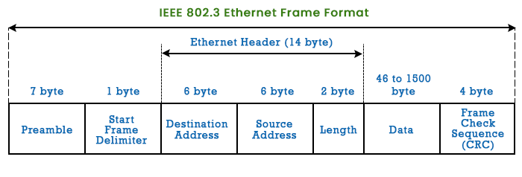
Práctica (60 minutos)
Referencia: https://www.javatpoint.com/ethernet-frame-format

Slide 35
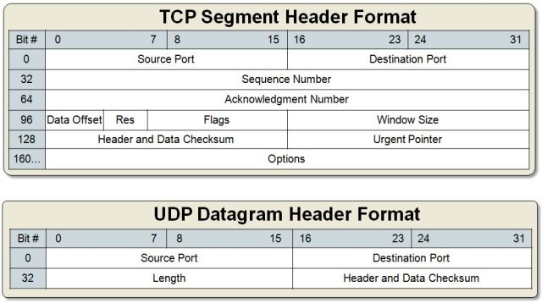
Práctica (60 minutos)
Referencia: https://skminhaj.wordpress.com/2016/02/15/tcp-segment-vs-udp-datagram-header-format/

